Slide 1
Литературное чтение
7
класс
Тема: Александр Иванович
Куприн. Рассказ «Слон».

Slide 2
История создания
Рассказ был написан в 1907 году, в период между двумя революциями, когда Куприн опубликовал цикл очерков, рассказы и повести. Начиная с 1907 года, проза писателя стала более выделяющейся в русской литературе, он добился признания среди коллег и внимания публики. «Слон» вошёл в собрание сочинений в 6 т. Том 4.

Slide 3
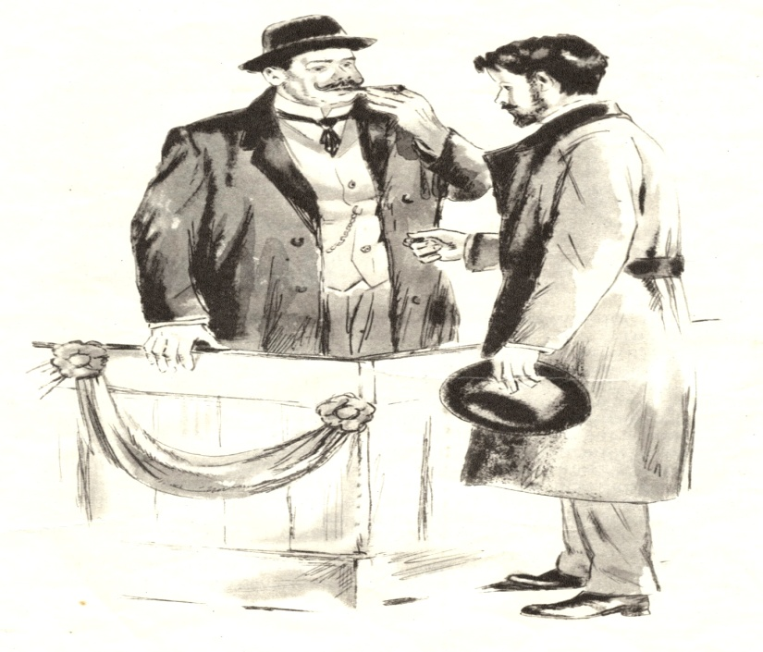
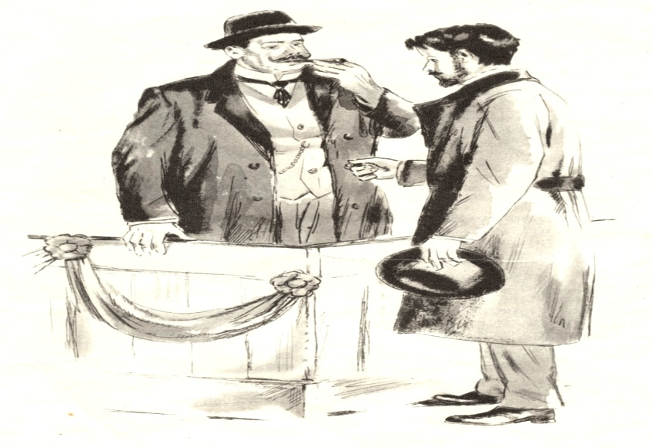
Темы и проблемы
Главная тема произведения
тема взаимоотношений между родителями и детьми. Автор показывает, как полезно прислушиваться к своим детям, уметь сказать правильные слова в поддержку. Но нельзя переусердствовать с заботой, иначе ребёнок вырастет слишком избалованным. Эту грань между равнодушием и чрезмерной опекой нужно уметь найти, как сделал это отец девочки. Примечательно, что в этом ему помогли не деньги, а умение договориться с людьми. На этом примере он и сам многому научился, ведь ребёнку нужны не столько игрушки, сколько внимание.

Slide 4
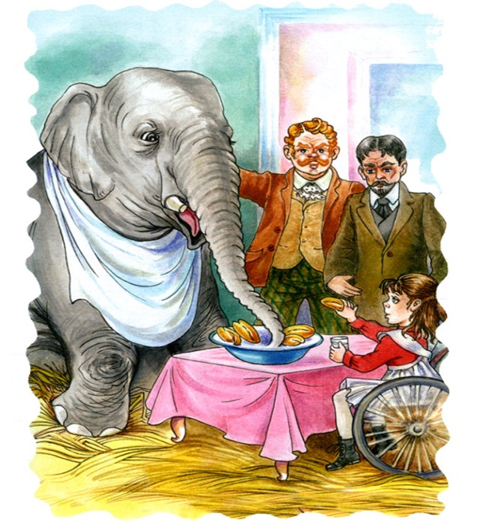
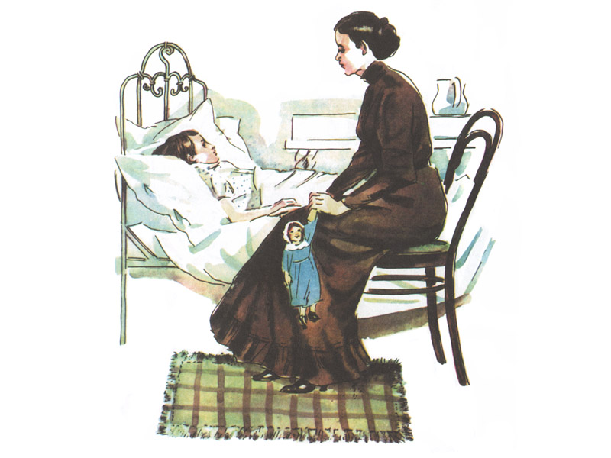
Темы и проблемы
В рассказе автор затрагивает проблему воспитания детей.
Все знают, насколько тяжёл
этот труд и сам процесс воспитания, тянущийся чуть ли не на протяжении всей жизни родителей. Поведение Нади может быть следствием ошибки семьи: окружённая игрушками и роскошными условиями, девочка остаётся одинокой, ведь все её куклы – не живые. Отсутствие внимания и общения с родителями повлекло за собой развитие апатии к жизни.

Slide 5
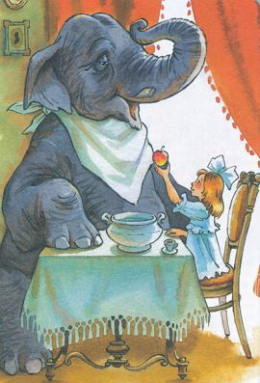
Темы и проблемы
Также поднимается тема отношений человека с природой на живом примере Нади и Томми. Их дружба и выздоровление девочки после знакомства со слоном – пример неразрывности связи между человеком и окружающим миром. Автор напоминает нам, как важна взаимность между матушкой природой и тем, что она создала. Каждый из нас должен относиться к животному с уважением, словно к своему собрату. И тогда оно может отблагодарить нас, сняв нервное напряжение и подарив положительные эмоции.

Slide 6
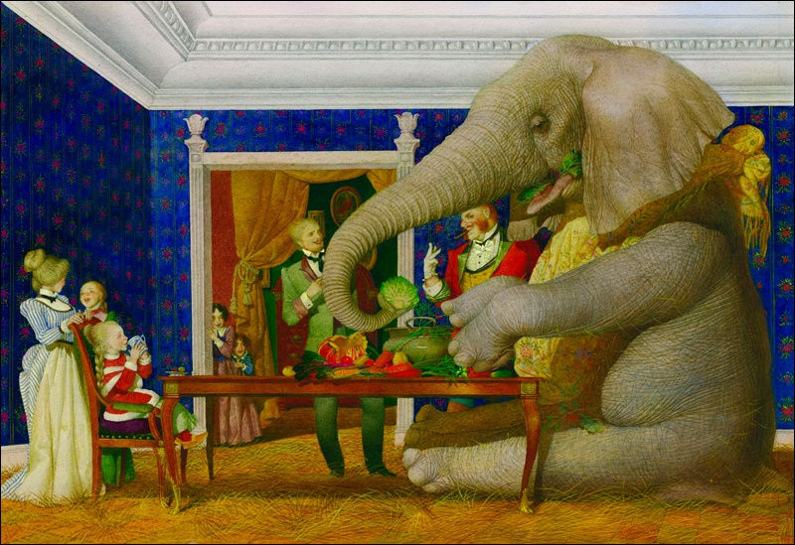
Основная идея рассказа «Слон»
Основная идея произведения заключается в том, что, вне зависимости от возраста и пола, человеку нужны общение, понимание, поддержка, тогда он будет видеть в жизни смысл. Особенно это важно для детей.
Рассказ ставит в приоритет потребность в духовном родстве. В живом общении, а не в обладании бесчисленными куклами девочка обрела мотивацию к выздоровлению. Данное произведение можно понять по-разному, но главная мысль остаётся неизменной: не нужно окружать себя вещами, отгораживаясь от мира, и навязывать эту крепость ребёнку. Необходимо дать ему возможность раскрыть себя в живом общении. Только так он откроет для себя интересный мир.

Slide 7
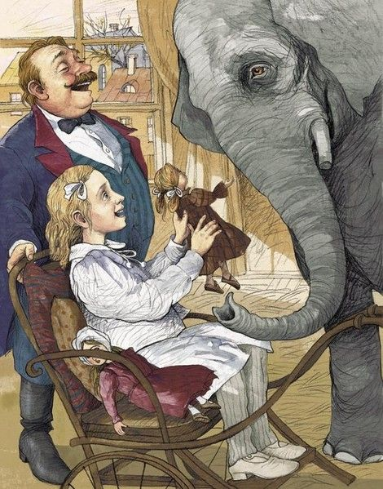
Главные герои и их характеристика
Главными героями рассказа являются девочка Надя и слон Томми.
Надя – маленькая больная девочка, стремительно теряющая в весе. Девочке в её возрасте нужно бегать, двигаться и играть, а таинственный недуг привязал её к постели.
Слон Томми – большое доброжелательное животное, которое смогло помочь главной героине в выздоровлении. Слон очень спокойный, послушный и, подобно всем зверькам, очень любит поесть. Он сразу же находит с Надей общий язык: его маленькие глаза сужаются, словно смеются, он нежно пожимает её руку своим сильным пальцем, кивает в знак благодарности.

Slide 8
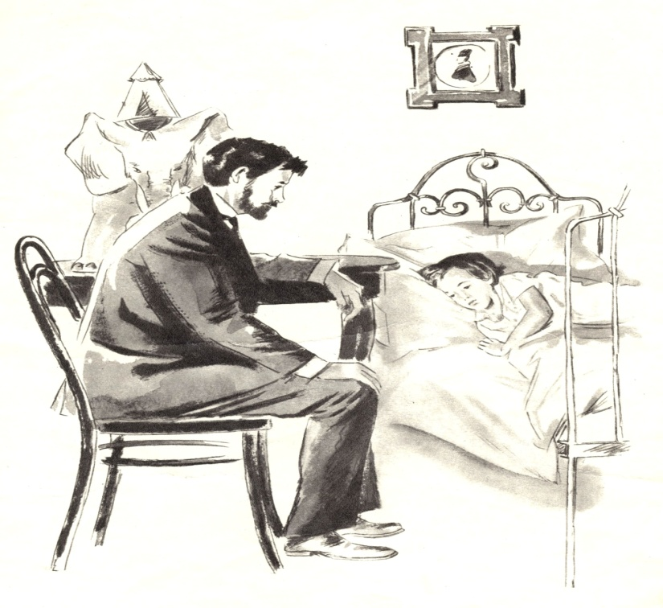
Главные герои и их характеристика
Отец девочки – второстепенный персонаж. Это добрый и отзывчивый мужчина, который, судя по достатку, немало работает. Может, состояние девочки вызвано именно тем, что его нет рядом. Пытаясь создать малышке все условия, он, скорее всего, забывает о главном – о том, что детям в её возрасте нужно много общения, а вот куча подарков может навредить им, сделав их характеры капризными.

Slide 9
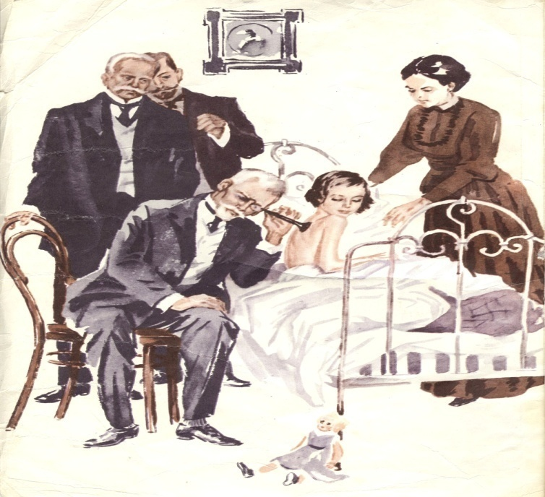
Краткое содержание рассказа «Слон»
Маленькая девочка Надя была очень больна. Каждый день к ней приходили врачи, внимательно осматривали её, но ничего не находили. Один доктор посоветовал родителям Нади как-то развеселить её, развлечь, потому что лучшим лекарством в её случае был искренний смех.
Мама предлагала дочери красивых кукол, горячий шоколад, прогулку с подругами, но Надю ничего не интересовало. Она неподвижно лежала в кровати и тихо угасала. Иногда в детскую приходил отец Нади, гладил её и долго стоял у окна, украдкой вытирая слезы.

Slide 10
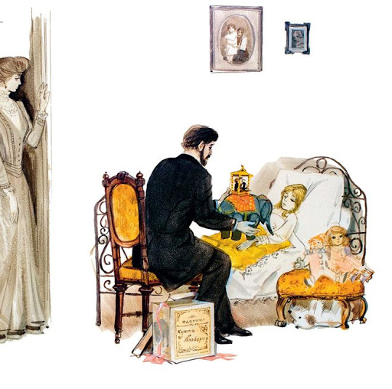
Краткое содержание рассказа «Слон»
Однажды девочка проснулась оживлённой – она вспомнила свой сон и попросила у родителей слона. Отец тут же умчался, и вскоре вернулся с огромным игрушечным слоном, на котором сидели человечки.
Но Наде нужен был непременно живой слон, пусть даже и самый маленький. Папа принялся нервничать, ведь привести живого слона – это то же самое, что достать звезду с неба. Увидев грустную улыбку дочери, он вновь куда-то спешно ушёл.

Slide 11
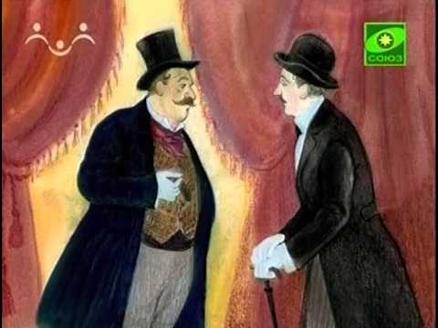
Краткое содержание рассказа «Слон»
В зверинце отец увидел трёх слонов, и самый большой из них умел даже читать книги и обедать, как человек. Он принялся умолять хозяина зверинца привести слона Томми к нему домой, где его ждёт больная девочка. Владелец зверинца, вспомнив свою маленькую дочь, смягчился, и согласился привести слона, но только ночью, чтобы не потревожить жителей города. Отец готов был возместить все убытки, договориться с полицией и даже расширить двери.

Slide 12
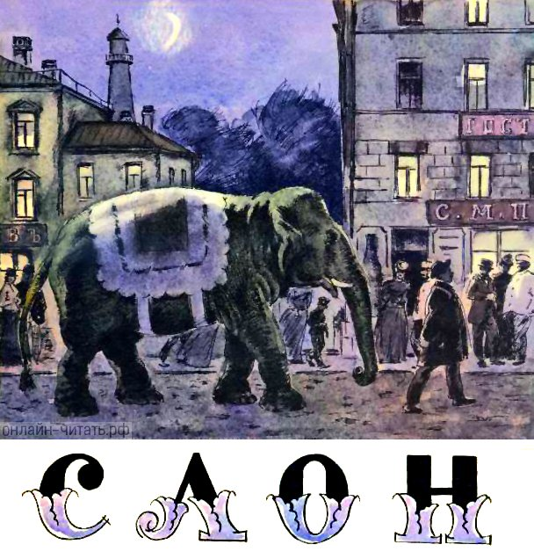
Краткое содержание рассказа «Слон»
Ночью Томми в сопровождении полицейского привели в дом Нади, где его покормили и он уснул. Каково же было удивление Нади, когда утром в гостиной она обнаружила большого слона.
Девочка радостно принялась знакомить его со своими куклами, показывать книжки с картинками, угощать булкой. Затем Томми сел, ему повязали скатерть, и все принялись обедать.

Slide 13
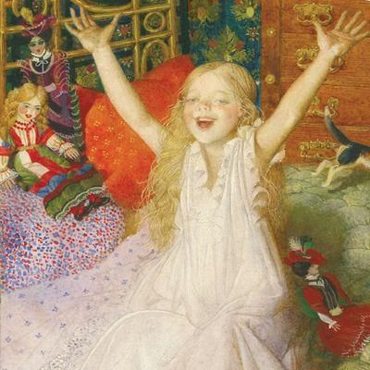
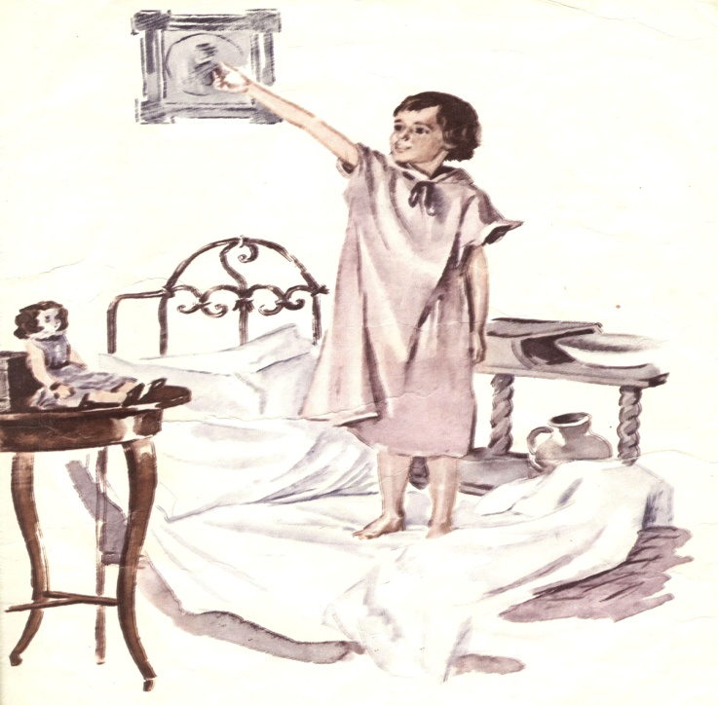
Краткое содержание рассказа «Слон»
На следующий день Надя проснулась бодрой и веселой. Когда она спросила про слона, ей ответили, что он ушёл к своим деткам и попросил передать, что ждёт её в гости, как только ей станет лучше. Надя весело рассмеялась, и попросила передать Томми, что она уже здорова.

Slide 14
Чему учит рассказ?
Рассказ А.И.Куприна «Слон» учит
тому, что в семье необходимо проявлять понимание и чуткость. Всегда необходимо иметь рядом близких людей, которые всегда помогут вернуться на истинный путь, если ты с него сбился.
Нужно уметь ценить тех, кто находится рядом с нами и постоянно оказывает поддержку.

Slide 15
Решение кроссворда
По горизонтали:
1. Мама предлагала дочери красивых кукол, прогулку с подругами и ….
2. Имя главной героини рассказа «Слон».
3. Главная проблема, затрагиваемая А.И.Куприным в рассказе.
4. Место, куда отправляется отец за живым слоном.
По вертикали:
1. Жанр произведения А.И.Куприна «Слон».
2. Время суток, когда решили привести слона в дом девочки.
3. Прозвище слона.

Slide 16
Решение кроссворда
2
3
1
1
2
3
4

Slide 17
Решение кроссворда. Проверьте!
Н
Т
Р
Ш
О
К
О
Л
А
Д
Н
А
Д
Я
Ч
М
С
Ь
М
В
О
С
П
И
Т
А
Н
И
Е
К
А
З
В
Е
Р
И
Н
Е
Ц

Slide 18
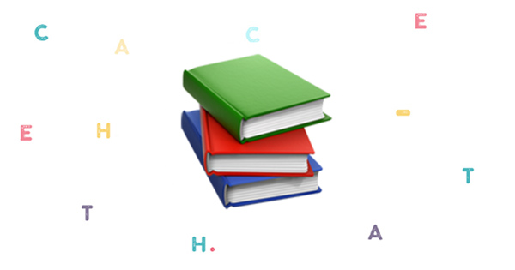
Словарная работа
признание – tan olish;
проза – nasr;
взаимоотношения – munosabatlar;
переусердствовать – behuda zo‘r bermoq;
забота – g‘amxo‘rlik;
избалованный – taltaygan;
внимание – e‘tibor;
последствие – oqibat;
взаимность – o‘zaro bog‘liqlik;
собрат – o‘rtoq;
капризный – injiq;
украдкой – yashirincha;
оживлённая – jonlanib;
гостиная – mehmonxona.

Slide 19
Задание для самостоятельного выполнения
Прочитать и подготовиться
к пересказу рассказа
А.И.Куприна «Слон».

